Slide 1
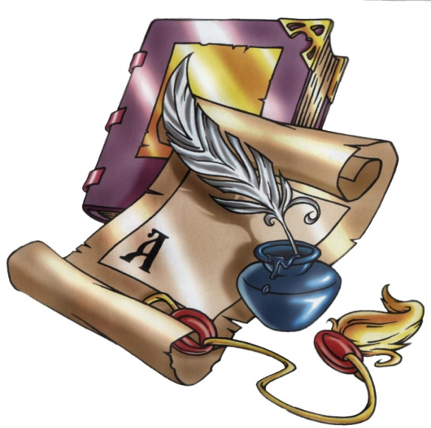
Русский язык
8
класс
Морфология.

Slide 2
Проверка самостоятельной работы.
Упражнение 21 (стр. 13): прочитайте пословицы, выпишите антонимы парами.
Дело – безделье, много – мало, умереть – жить, чёрная – белая, посеет – пожнёт, утром – вечером, лето – зима, ученье – неученье, свет – тьма, горек – сладок, радость – горе, молодость – старость.
Семь раз – один раз.

Slide 3
Сегодня на уроке
Вспомним, что изучает морфология.
Рассмотрим самостоятельные и служебные части речи.
Выясним, что общего у глагола и глагольных форм.
4. Подумаем, какая часть речи является особой и почему.

Slide 4
Что изучает морфология?
Морфология (от греч. morphe — форма, logos — учение) — раздел науки о языке, изучающий слово как часть речи.

Slide 5
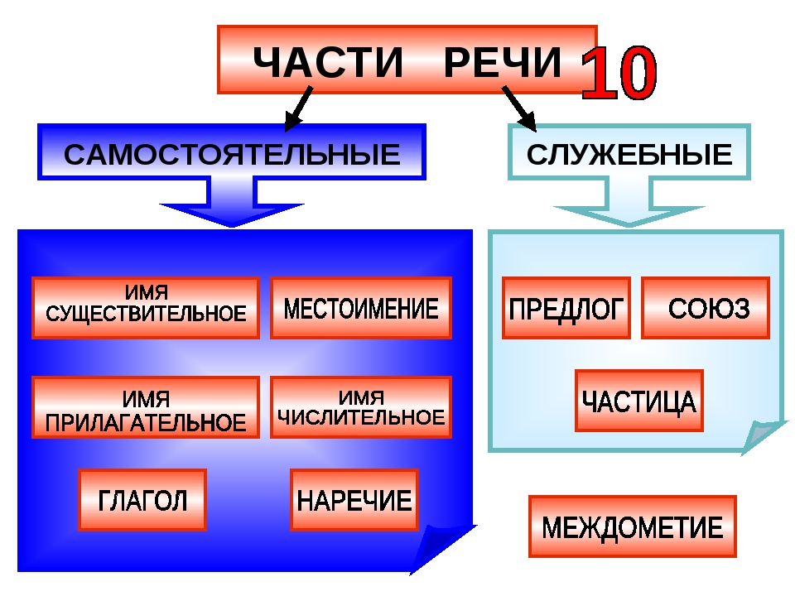
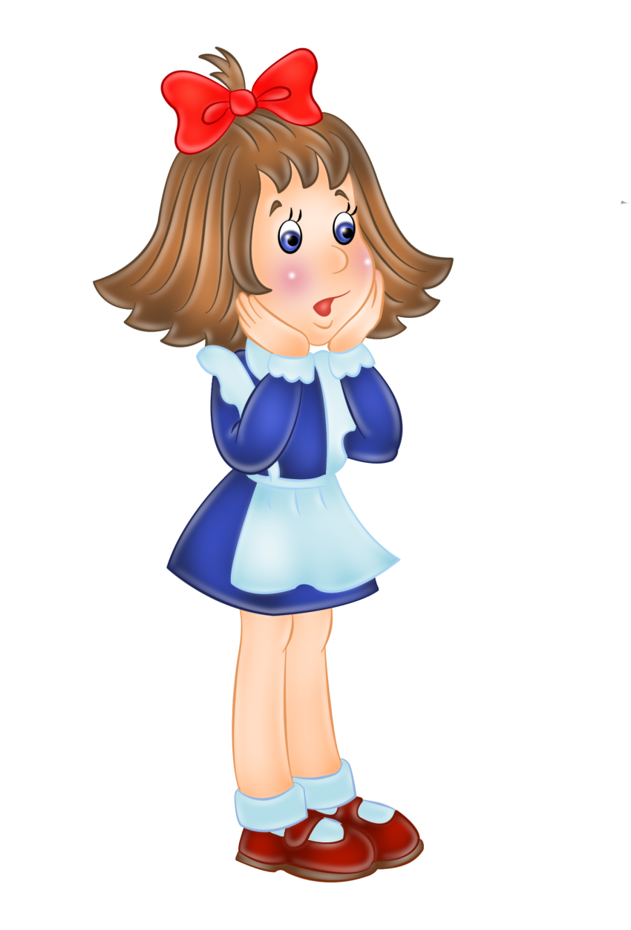

Slide 6
Самостоятельные части речи
Часть речи | Вопросы | Что обозначает | Примеры
Имя существительное | Кто? Что? | Предмет | Стол, мама
Имя прилагательное | Какой? Чей? | Признак предмета | Умный, красивый
Имя числительное | Сколько? Который? | Количество или порядок предметов при счете | Пять, восьмой

Slide 7
Самостоятельные части речи
Часть речи | Вопросы | Что обозначает | Примеры
Глагол | Что делать? Что сделать? | Действие предмета | Думать, написать
Местоимение | Кто? Что? Какой? | Указывает на предмет, но не называет его | Она, мой, кто-то
Наречие | Как? Каким образом? | Признак действия, предмета или другого признака | Хорошо, сослепу

Slide 8
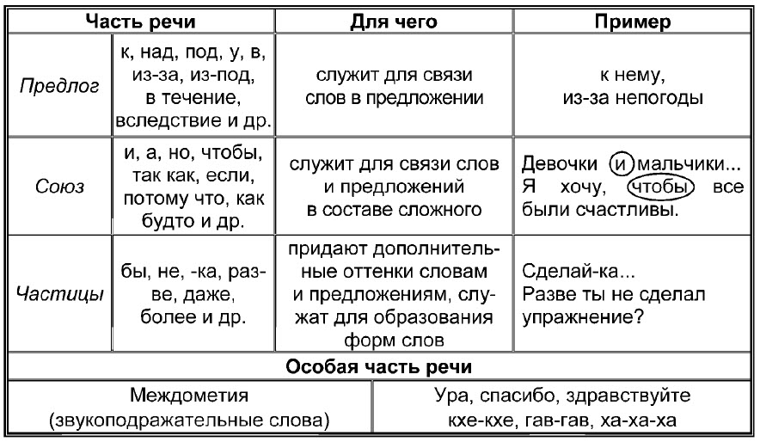
Служебные части речи

Slide 9
Междометие – особая часть речи.

Slide 12
Деепричастие.
Признаки глагола | Признаки наречия
Вид (совершенный и несовершенный): решая - решив, играя - сыграв. | Неизменяемость (как и наречие, деепричастие не изменяется и связывается с другими словами способом примыкания).
Переходность/непереходность: читая (что?) книгу - занимаясь. | Синтаксическая функция (как и наречие, деепричастие в предложении является обстоятельством).
Возвратность/невозвратность: одевая - одеваясь.
Возможность определяться наречием: правильно понимать - правильно понимая, поняв.

Slide 13
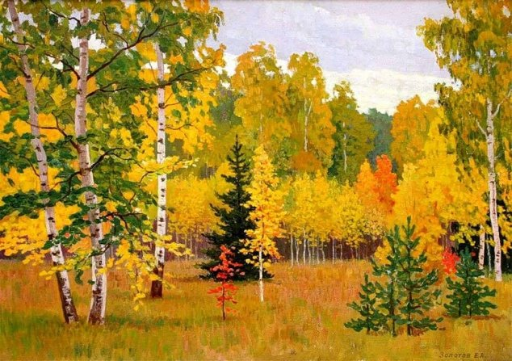
Задание №1. Выпишите причастия и деепричастия.
,
Мы часто останавливались поражаясь красоте необыкнове…ого леса. Позолоче…ые солнцем листья радуют взор. Лесные дорожки пусты…ы, но иногда попадается дача окруже…ая деревянным забором выкраше…ым масляной краской.
Причастия: позолоченные, окруженная, выкрашенным.
Деепричастия: поражаясь.
нн
нн
нн
,
нн
,
нн

Slide 14
Морфологические признаки самостоятельных частей речи.
Морфологические признаки самостоятельных частей речи делятся на две группы: постоянные и непостоянные.
Постоянные признаки самостоятельных частей речи:
у существительных: род, склонение, одушевлённое и неодушевлённое, собственное или нарицательное;
у прилагательных: качественное, относительное или притяжательное;
у глагола: вид, переходный или непереходный, спряжение, возвратность;
у местоимения: разряд, лицо;
у числительных: простое или составное, количественное или порядковое.
у наречия: разряд по значению.
Непостоянные признаки изменяемых частей речи: число, род, падеж, время.

Slide 15
Образец морфологического разбора.
Морфологический разбор слов проводится по определенной схеме в строгом порядке. Для того чтобы выполнить разбор слова по частям речи, нужно определить:
1) общее грамматическое значение;
2) поставить слово в начальную форму;
3) морфологические признаки:
- постоянные;
- непостоянные;
4) синтаксическую роль.

Slide 16
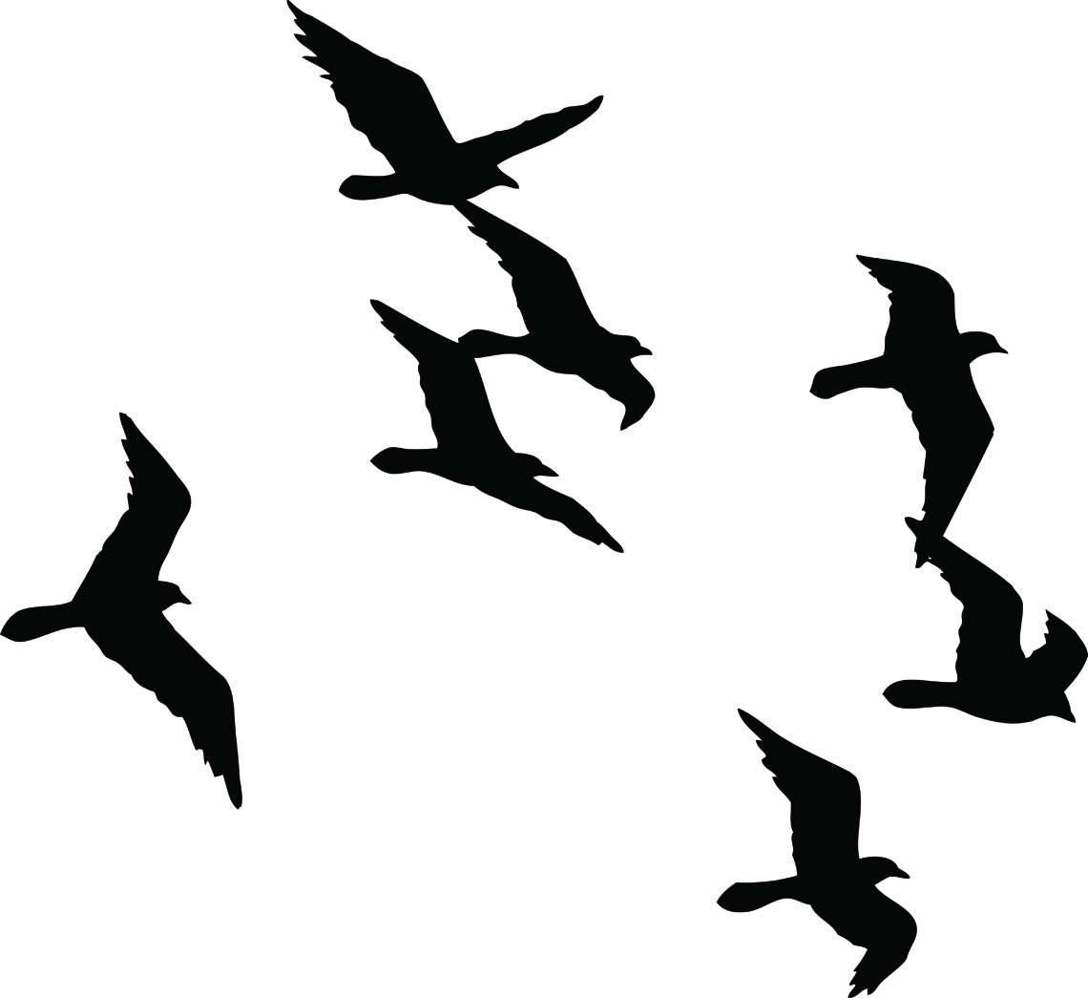
Задание №2. Выполните морфологический разбор.
В небе я увидел стаю птиц³.
1) Птиц - сущ. (кого?)
2) Н. ф. - птица
3) Постоянные признаки: нарицательное, одушевленное, женский род, 1-е склонение
Непостоянные признаки: множественное число, родительный падеж
4) Птиц

Slide 17
Задание №3. Найди ошибки.
Во всем мне хочится дойти
До самой сути:
В работе, в поисках пути,
В сердечной смути.
До сущности протекших дней,
До их пречины,
До основанья, до корней,
До серцевины.
Все время схватывая нить
Судеб, событий,
Жить, думать, чуствовать, любить,
Свершать открытья.
О, если-бы я только мог
Хотя отчасти,
Я написал бы восемь строк
О свойствах страсте.
О безаконьях, о грехах,
Бегах, погонях,
Нечаяностях впопыхах,
Локтях, ладонях.
Я вывел бы ее закон,
Ее начало,
И повторял ее имен
Иницыалы.

Slide 18
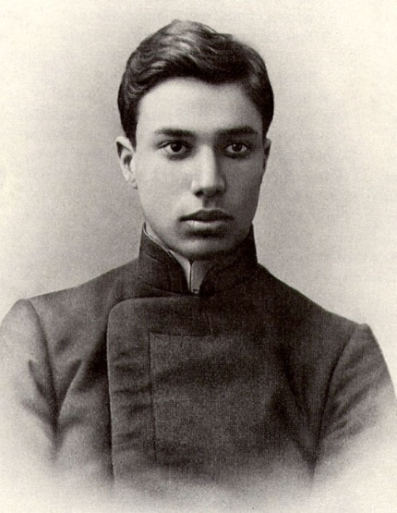
Во всем мне хочется дойти
До самой сути:
В работе, в поисках пути,
В сердечной смуте.
До сущности протекших дней,
До их причины,
До основанья, до корней,
До сердцевины.
Все время схватывая нить
Судеб, событий,
Жить, думать, чувствовать, любить,
Свершать открытья.
О, если бы я только мог
Хотя отчасти,
Я написал бы восемь строк
О свойствах страсти.
О беззаконьях, о грехах,
Бегах, погонях,
Нечаянностях впопыхах,
Локтях, ладонях.
Я вывел бы ее закон,
Ее начало,
И повторял ее имен
Инициалы.

Slide 19
Потренируемся!

Slide 20
Какие из данных существительных относятся к мужскому роду:
а) проныра, задира, ябеда, соня; б) шоссе, метро, такси, радио; в) шампунь, тюль, какаду, кофе; г) Миссисипи, ТарГУ, Гималаи, леди.
шампунь, тюль, какаду, кофе

Slide 21
Отметьте разносклоняемые имена существительные:
А) темя, знамя, время, путь; Б) бюро, пальто, кофе, жюри; В) армия, санаторий, волнение; Г) такси, кафе, радио, маэстро.
темя, знамя, время, путь

Slide 22
Разряды имен прилагательных:
а) вопросительные, относительные, повествовательные; б) возвратные, отрицательные, личные; в) одушевлённые, неодушевлённые; г) качественные, относительные, притяжательные.
качественные, относительные, притяжательные

Slide 23
Какое из следующих прилагательных не имеет краткой формы?
А) плохой; Б) хороший; В) снежный; Г) маленький.
снежный

Slide 24
Как склоняется простое порядковое числительное?
а) как дробное числительное; б) как собирательное числительное; в) как имя существительное 3 склонения; г) как имя прилагательное.
как имя прилагательное

Slide 25
Глагол имеет следующие морфологические признаки:
а) падеж, наклонение, род; б) склонение, лицо, время; в) вид, наклонение, время, лицо, число; г) род, число, падеж.
вид, наклонение, время, лицо, число

Slide 26
Отметьте притяжательные местоимения:
а) всякий, таков, тот, вас; б) ты, сам, самый, каждый; в) иной, другой, себя, свой; г) мой, твой, наш, свой.
мой, твой, наш, свой

Slide 27
Какое из данных наречий пишется через дефис:
а) разделить (по)ровну, б) запеть (по)тихоньку, в) оказаться не (по)вкусу, г) оставить (по)прежнему.
оставить по-прежнему

Slide 28
Подведение итогов урока.
Вспомнили, что изучает морфология.
Рассмотрели самостоятельные и служебные части речи.
Выяснили, что общего у глагола и глагольных форм.
4. Подумали, какая часть речи является особой и почему.

Slide 29
Самостоятельная работа.
Упражнение 27 (стр. 15): спишите пословицы, вставляя пропущенные буквы. Подчеркните пословицу, близкую по смыслу русской: Один с сошкой – семеро с ложкой.

